Slide 1
UBND QUẬN LONG BIÊN
TRƯỜNG MẦM NON GIA QUẤT
LĨNH VỰC KHÁM PHÁ KHOA HỌC
Đề tài: Sự biến đổi của màu sắc
Lứa tuổi: 4-5 tuổi
Giáo viên: LÊ THỊ HUYỀN TRANG
Năm học: 2022- 2023

Slide 2
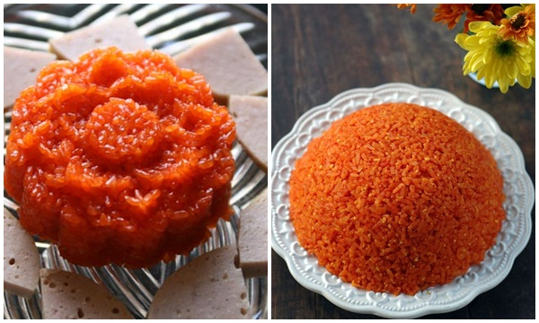
Cô có hình ảnh xôi màu gì đây các con?
Vậy làm thế nào để có xôi màu đỏ như thế này ?

Slide 3
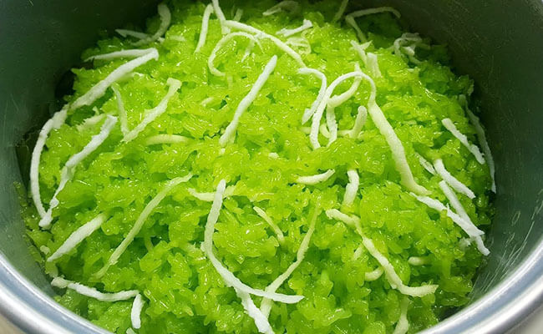
Đây là hình ảnh món xôi có màu gì?
Vậy làm thế nào để có xôi màu xanh như thế này?

Slide 4
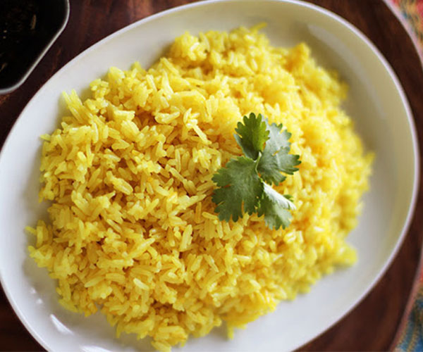
Ở bức tranh này món xôi có màu gì các con?
Vậy chúng mình làm gì để có thể ra
món xôi màu vàng như thế này?

Slide 5
Trân trọng cảm ơn!

